Slide 1
Технічні винаходи , що змінили життя людства
Підготувала
Учениця 7 класу
Петрівського НВК
Кубатіна Даша

Slide 2
Мета
Дізнатися технічні винаходи які змінили життя людей.

Slide 3
Вступ
Кожне десятиліття, а може, і кожен рік відкриває нових геніїв, які створюють новаторські винаходи в різних галузях. Але траплялися значні технологічні прориви – винаходи людства, що змінили світ, кардинально покращили спосіб життя людей, зробили світ розумнішим, кращим, а іноді навіть веселішим. Ось, до вашої уваги 10 таких речей, після яких світ став інакшим.

Slide 4
Паровий двигун (винахід, без якого б не було машин)
Хоча перша версія парової машини датується 3 століттям нашої ери, лише на рубежі 19 століття та появі індустріальної епохи з’явилася сучасна форма двигуна внутрішнього згоряння. Потрібні десятиліття проектування, креслення якого було зроблено Джеймсом Ваттом, щоб створити механізм, коли при згорянні палива виділяється високотемпературний газ, і при його розширенні він тим самим надає тиск на поршень і переміщує його. Цей феноменальний винахід зіграв ключову роль у винаході інших машин, таких як автомобілі та літаки, які змінили обличчя планети, в якій ми живемо.

Slide 5
Колесо (найдавніший та найважливіший серед винаходів людства, що змінили світ)
Ідея симетричного компонента, що рухається круговим рухом по осі, існувала в Стародавній Месопотамії, Єгипті та Європі окремо в різні часові періоди. Таким чином, не можна встановити, ким створене і де вперше з’явилося колесо, але цей великий винахід з’явився в 3500 р. До н.е. і став одним з найважливіших винаходів, що змінив людство. Колесо використовувалося для полегшення ведення сільського господарства та транспортування та відкриття інших чудових винаходів починаючи від годинників до транспортних засобів.

Slide 6
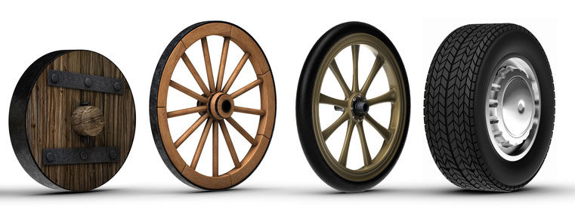

Slide 7
Друкарський верстак
Йоганнес Гутенберг винайшов друкарський верстат у 1450 році. Лише в 19 столітті залізні матеріали замінили дерев’яні деталі, щоб пришвидшити процес друку. Культурно- промислова революція в Європі не була б можливою, якби не швидкість, з якою друкарня дозволяла поширювати документи, книги та газети серед значно ширшої аудиторії в Європі. Ці рукописи включали Біблію та інші важливі тексти, які дозволяли людям почати розпитувати та міркувати, читаючи для себе.

Slide 8
Перший комп’ютер
Принцип роботи сучасного комп’ютера вперше згадується Аланом Тюрінгом (що таке тест Тюрінга), а згодом перший механічний комп’ютер був винайдений на початку 19 століття. Цей винахід справді здійснив дивовижні речі в більшій частині життя, ніж ми уявляємо. Це допомогло військовим літакам швидко літати, виводити на орбіту космічні кораблі (космічні кораблі майбутнього), контролювати медичне обладнання, створювати візуальні знімки, зберігати величезну кількість інформації та дозволяло функціонувати автомобілям, телефонам та електростанціям.

Slide 9
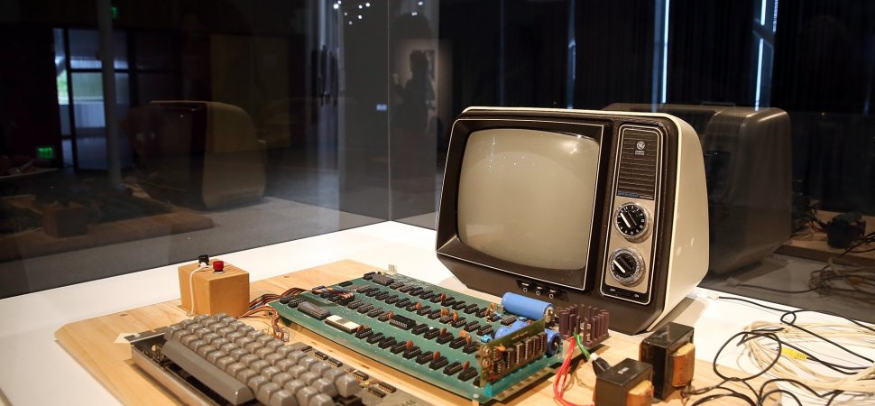

Slide 10
Інтернет
Інтернет був вперше розроблений у 1973 році Вінтоном Серфом за підтримки Агентства сучасних наукових проектів Міністерства оборони США (ARPA). Первісне його використання було забезпечити мережу спілкування в науково-дослідних лабораторіях та університетах США. Цей винахід (разом із Всесвітньою павутиною) є головним революційним винаходом людства XX століття. У 1996 році понад 25 мільйонів комп’ютерів було підключено через Інтернет у 180 країнах світу.

Slide 11
Всесвітня павутина (World Wide Web)
Як ми знаємо, всесвітню павутину (WWW- World Wide Web) вперше спрогнозував Артур Кларк, коли він написав, що супутники одного дня принесуть накопичені знання про світ у наші пальці, поєднуючи телефон, фотокопіювач, телебачення та комп’ютер. Однак винахід було зроблено через 19 років у 1989 році працівником CERN Томом Бернерсом Лі. Мережа змінила спосіб роботи у різних сферах, включаючи освіту, музику, фінанси, читання, медицину, знайомства, мережу, мову тощо.

Slide 12
Телебачення
Хоча винахід телебачення не можна віднести до здобутків однієї людини, здебільшого вважається, що винахід сучасного телебачення – це робота двох людей: Володимира Косма Зворикіна (1923) та Філона Фарнсворта (1927). Телебачення було також одним з найбільших винаходів, яке розвивалося від механічної до електронної до кольорової до цифрової до розумної та тепер тривимірної версії. Зазвичай люди проводять близько 4–8 годин за переглядом телевізора на день, і телебачення не просто зінило світ, воно значно вплинуло на сімейне та соціальне життя.

Slide 13
Лампочка
Винахід лампочки відбувався протягом 1800-х років. Томас Едісон вважається основним винахідником лампочки, яка пропрацювала 1500 годин без вигоряння в 1879 році. Ідею також висували багато інших, щоб створити працюючу і яскраву лампочку, яка зробила революцію житла людства.

Slide 14
Пеніцилін (винахід, що змінив медицину)
Випадково виявлений у бактеріях Петрі лауреатом Нобелівської премії Олександром Флемінгом у 1928 році, препарат Пеніцилін – це група антибіотиків, яка виліковує кілька інфекцій у людини, не завдаючи їй шкоди. Пеніцилін масово вироблявся під час Другої світової війни для позбавлення військовослужбовців від венеричних захворювань і досі використовується як стандартний антибіотик при інфекціях. Це було одне з найвідоміших відкриттів, зроблених у галузі медицини.

Slide 15
Телефон
Винаходи людства, що змінили світ були б неповними без телефону (якими будуть телефони майбутнього)! У 1876 році Олександр Грехем Белл приєднав дві чашки ниткою і використовував їх для розмови з одного кінця та прослуховування з іншого. Це заклало фундамент для ще одного революційного винаходу, який сьогодні є гаджетом, якого ми всі маємо в руках чи кишенях. Телефон, який згодом також став мобільним телефоном, мав рятувальний вплив на людство, особливо у сфері бізнесу та спілкування. Поширення звукової мови в усьому світі – це неперевершене досягнення до сьогодні.

Slide 16
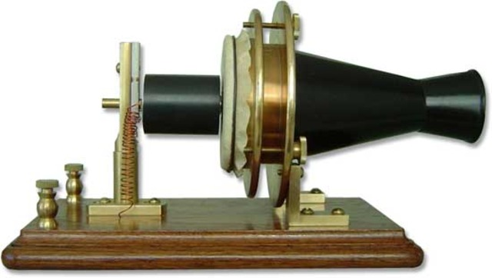

Slide 17
Використані джерела
1.Мережа інтернет.
2.Книжки.

Slide 18
Дякую за увагу !!!

